Slide 1
Презентация
«Осенняя пора,
очей очарование!»
Отчёт работы учеников
2 «Б» класса
ГБОУ СОШ №718 г. Москва.
2013 год

Slide 2
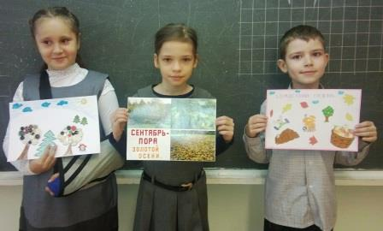
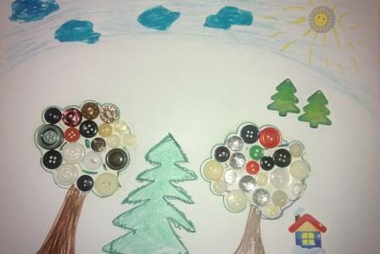
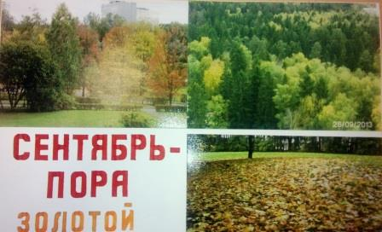
Унылая пора! Очей очарованье! Приятна мне твоя прощальная краса…

Slide 3
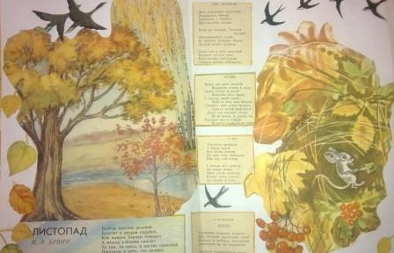
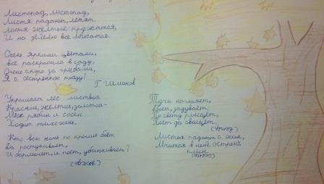
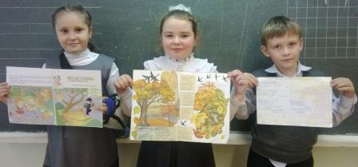
Люблю я пышное природы увяданье, В багрец и в золото одетые леса…

Slide 4
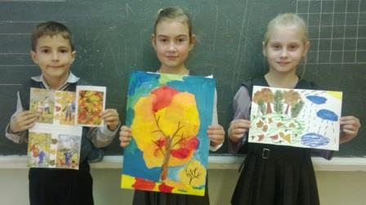
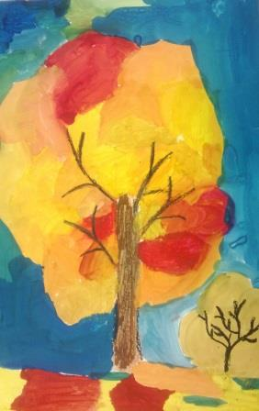
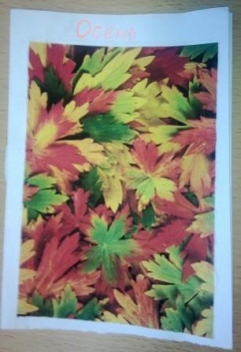
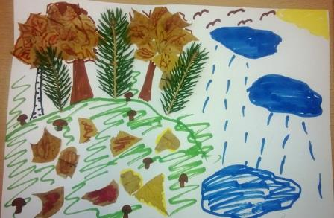
В их сенях ветра шум и свежее дыханье, И мглой волнистою покрыты небеса…

Slide 5
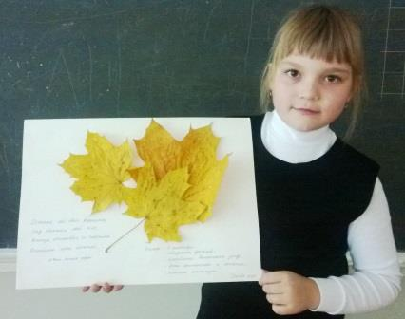
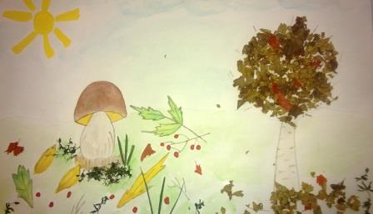
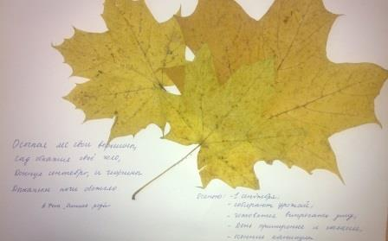
И редкий солнца луч, и первые морозы, И отдаленные седой зимы угрозы…

Slide 6
Кроет уж лист золотой Влажную землю в лесу...

Slide 7
Лес, точно терем расписной, Лиловый, золотой, багряный, Веселой, пестрою стеной Стоит над светлою поляной.

Slide 8
Березы желтою резьбой Блестят в лазури голубой, Как вышки, елочки темнеют, А между кленами синеют То там, то здесь в листве сквозной Просветы в небо, что оконца.

Slide 9
Лес пахнет дубом и сосной, За лето высох он от солнца, И Осень тихою вдовой Вступает в пестрый терем свой...

Slide 10
Афанасий Фет ОСЕНЬЮ Когда сквозная паутина Разносит нити ясных дней И под окном у селянина Далекий благовест слышней, Мы не грустим, пугаясь снова Дыханья близкого зимы, А голос лета прожитого Яснее понимаем мы.

Slide 11
Участники проекта:
Буланова Маша
Варламова Ольга
Гладкова Вика
Иванова Анна
Киселёва Соня
Орлов Дима
Рогов Дима
Руденко Алёна
Семёнов Егор
Смуров Миша
Сухова Маша
Чмутенко Кристина
Чудакова Таня

Slide 12
Спасибо
за участие
в проекте!
Учитель
Нетесина Наталия Владимировна

